Slide 1
«Будь здоров!»
Проект средней группы «Фиалка»
Иванова Е.В.
Никитина К.С.
2015 г.

Slide 2
Групповой краткосрочный проект «Будь здоров!»
Вид проекта: познавательно-творческий
Сроки реализации проекта: октябрь – ноябрь 2015г.
Участники проекта: дети средней группы, воспитатели, родители.
Девиз: « Чтоб счастливым быть,
За здоровьем нужно следить»

Slide 3
Цель:
сохранение и укрепление здоровья детей, формирование привычки к здоровому образу жизни.

Slide 4
Задачи:
продолжать знакомить детей с правилами гигиены.
создание условий для благотворного физического развития детей.
способствовать укреплению здоровья детей через систему оздоровительных мероприятий
повышать интерес детей к здоровому образу жизни через разнообразные формы и методы физкультурно-оздоровительной работы
повышать педагогическую компетентность родителей по вопросу сохранения и укрепления здоровья ребенка.

Slide 5
Проблема:
- недостаточное внимание родителей к здоровому образу жизни в семье;
-малоподвижный образ жизни родителей и детей;
отсутствие интереса у родителей к оздоровлению, как самих себя, так и своих детей;
неосведомленность родителей о важности закаливания детей; - нежелание родителей организовывать здоровое питание дошкольников.

Slide 6
Актуальность:
Одной из важнейших задач дошкольного детства является формирование здорового подрастающего поколения. В настоящее время в условиях не благоприятной экологической обстановки, социальной нестабильности, росте внутрисемейной напряжённости проблема здоровья ребёнка наиболее актуальна не только физического но и психологического. В здоровом теле — здоровый дух. Физическое здоровье обуславливает эмоциональную и интеллектуальную сторону нашей жизни. Для того чтобы ребёнок стал физически, психологически и социально здоровой личностью нужно объединить усилия как педагога и специалистов ДОУ, так и родителей.

Slide 7
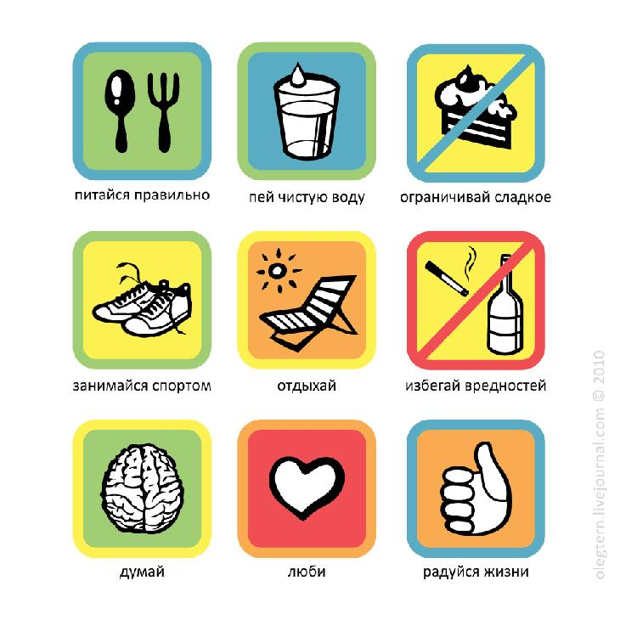
Ожидаемые результаты:
Снижение уровня заболеваемости;
Повышение уровня физической готовности;
Сформированность осознанной потребности в ведении здорового образа жизни;

Slide 8
Работа по проекту проводилась в 3 этапа.
1 этап: Подготовительный.
Подборка методического и дидактического материала.
Подборка художественной литературы, иллюстраций.
Разработка непосредственно образовательной деятельности по проекту.
Подбор пословиц, поговорок, загадок по теме проекта.

Slide 9
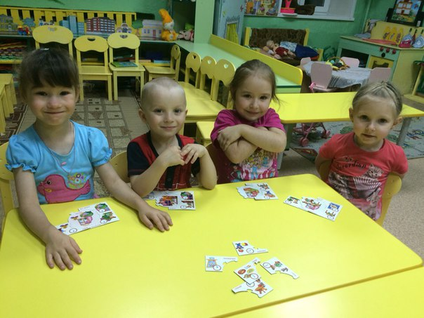
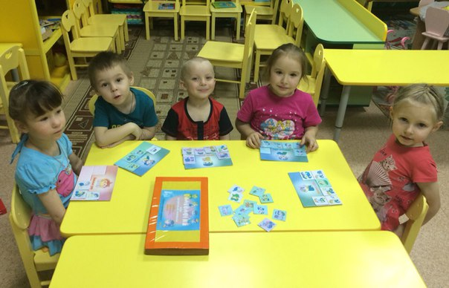
2 этап: Основной
Вечер вопросов и ответов «Что такое здоровый образ жизни?»
Дидактические игры

Slide 10
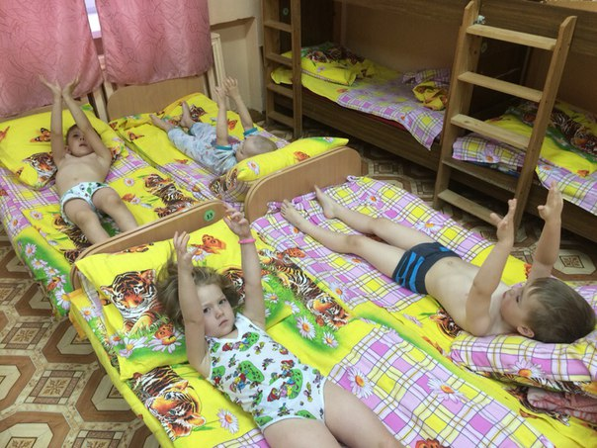
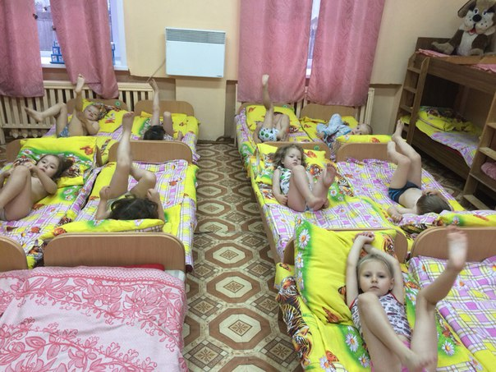
Рассматривание иллюстраций на тему «Будь здоров без докторов»
Утренняя и бодрящая гимнастика

Slide 11
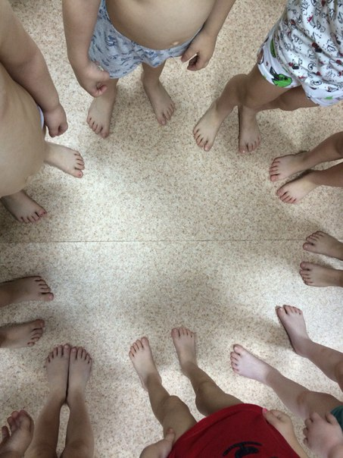
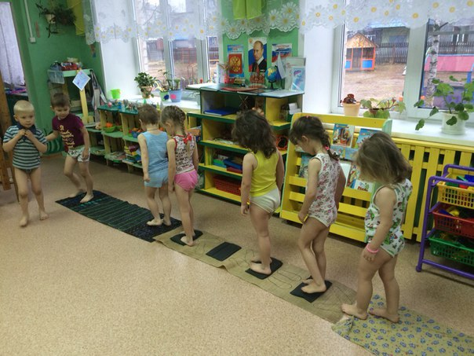
Закаливающие процедуры
Беседы «Витамины я люблю, быть здоровым я хочу!», « О закалке», «Не ругайся, улыбайся и здоровьем занимайся!»

Slide 12
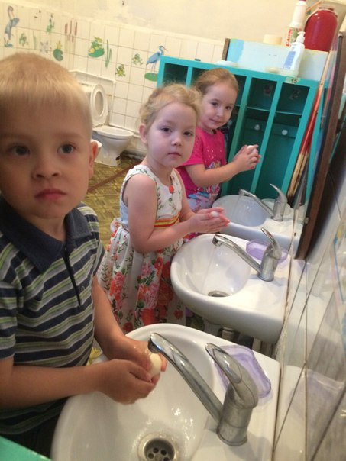
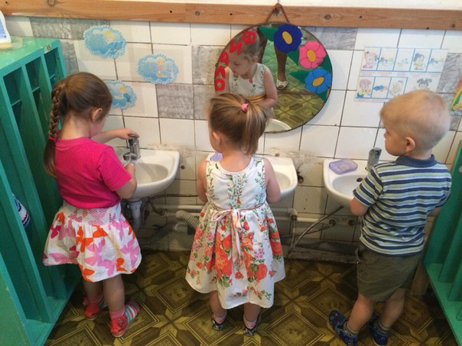
Формирование гигиенических навыков
Образовательная деятельность : «Профессия врача и медсестры», аппл. «Больница»

Slide 13
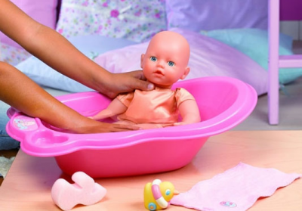
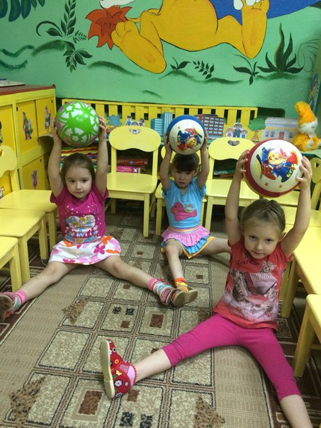
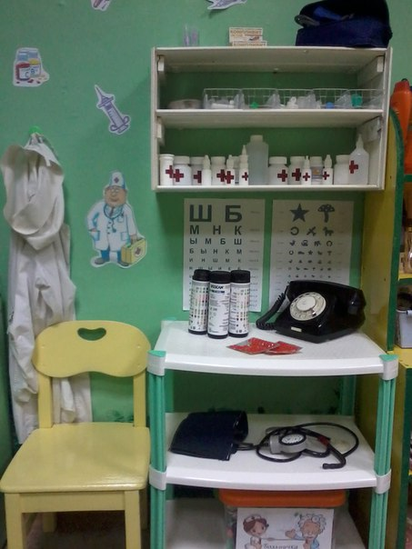
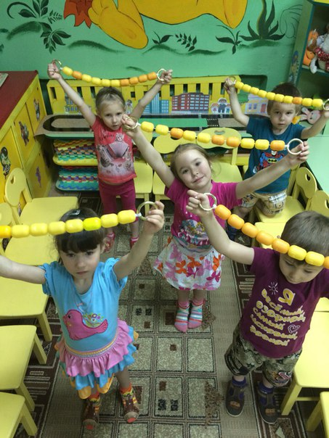
Сюжетно ролевые игры: «Больница», «Спортсмены», «Моем куклу Катю», «Ресторан правильного питания»

Slide 14
Чтение художественной литературы: «Мойдодыр»,» «Правила гигиены», стихи о здоровье и др.
Заучивание пословиц и поговорок о здоровье

Slide 15
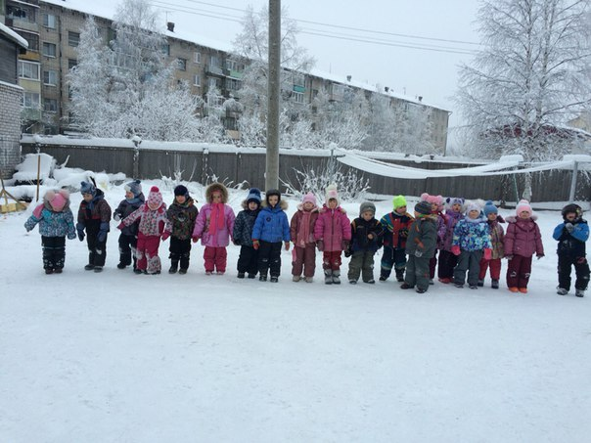
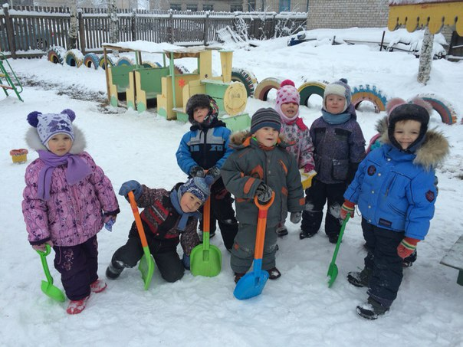
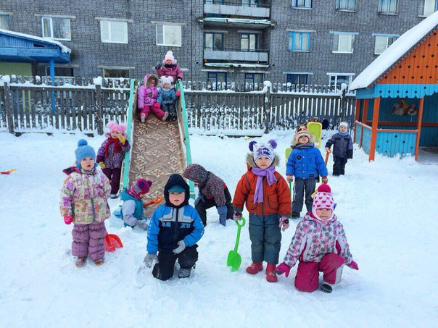
Прогулки, игр на свежем воздухе
Занятия по физической культуре

Slide 16
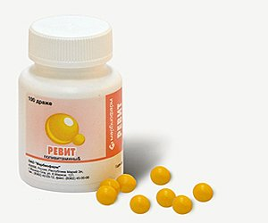
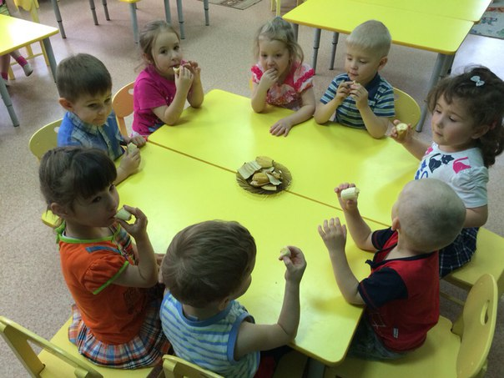
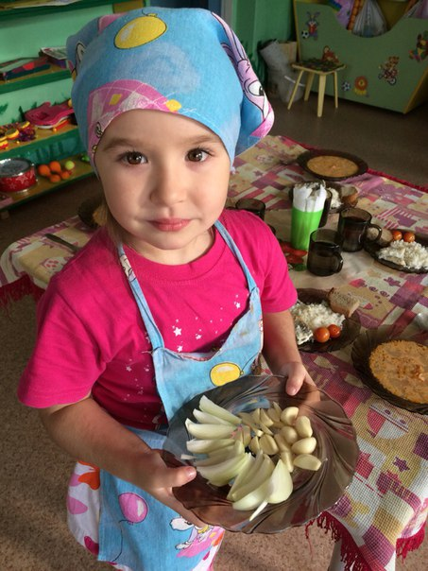
Профилактика заболеваний «Чеснок и лук- твой лучший друг!»
Витаминизация

Slide 17
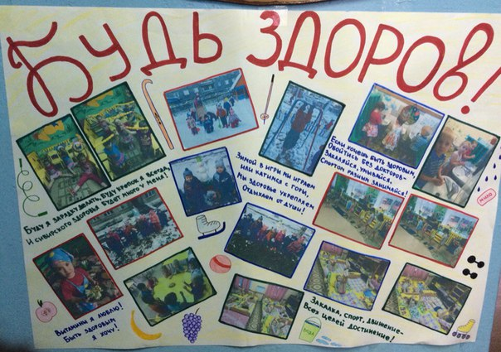
Индивидуальные беседы с родителями о физических умениях и навыках каждого ребенка, о значимости совместной двигательной деятельности с детьми и т.д.
Оформление стенгазеты«Будь здоров»

Slide 18
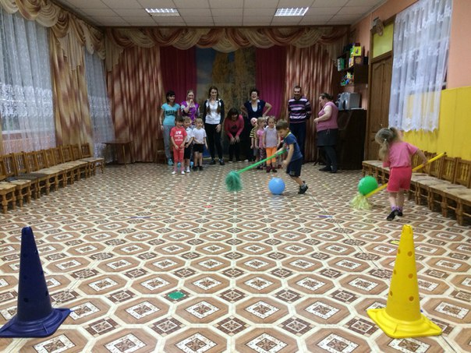
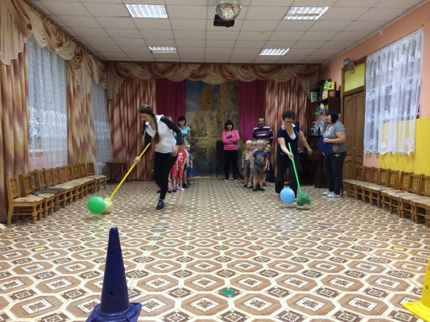
3 этап: Заключительный
Эстафета «В здоровом теле- здоровый дух!» участники дети и родители

Slide 19
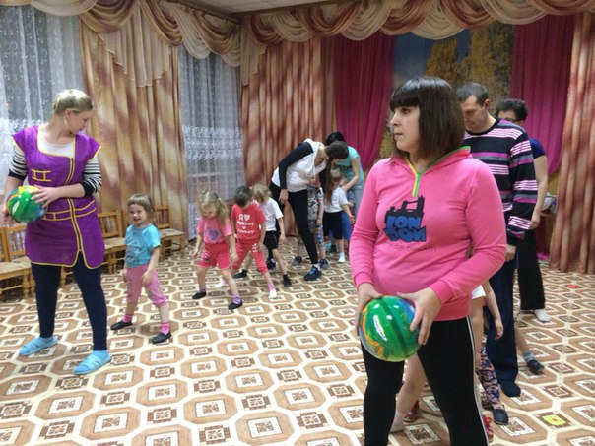
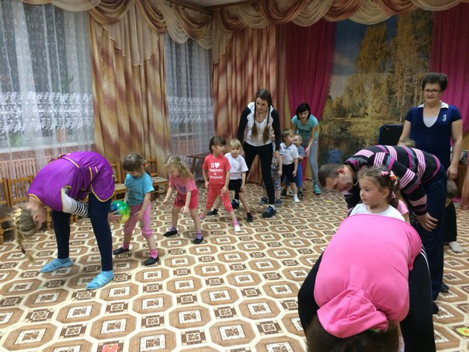

Slide 20
